Slide 2
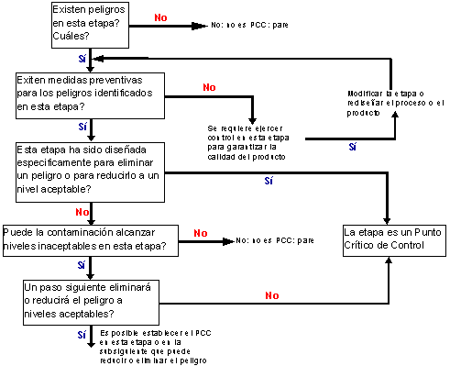
ÁRBOL DE DECISIONES

